Slide 1

深度学习DNN、CNN基础
汇报人 | 陈耀胜
指导老师 |

Slide 2
目录
CONTENTS
1、DNN原理及代码实现
2、DNN实现手写数字识别
3、CNN原理及LeNet-5网络
4、 LeNet-5网络实现手写数字识别
5、深度学习流程总结

Slide 3
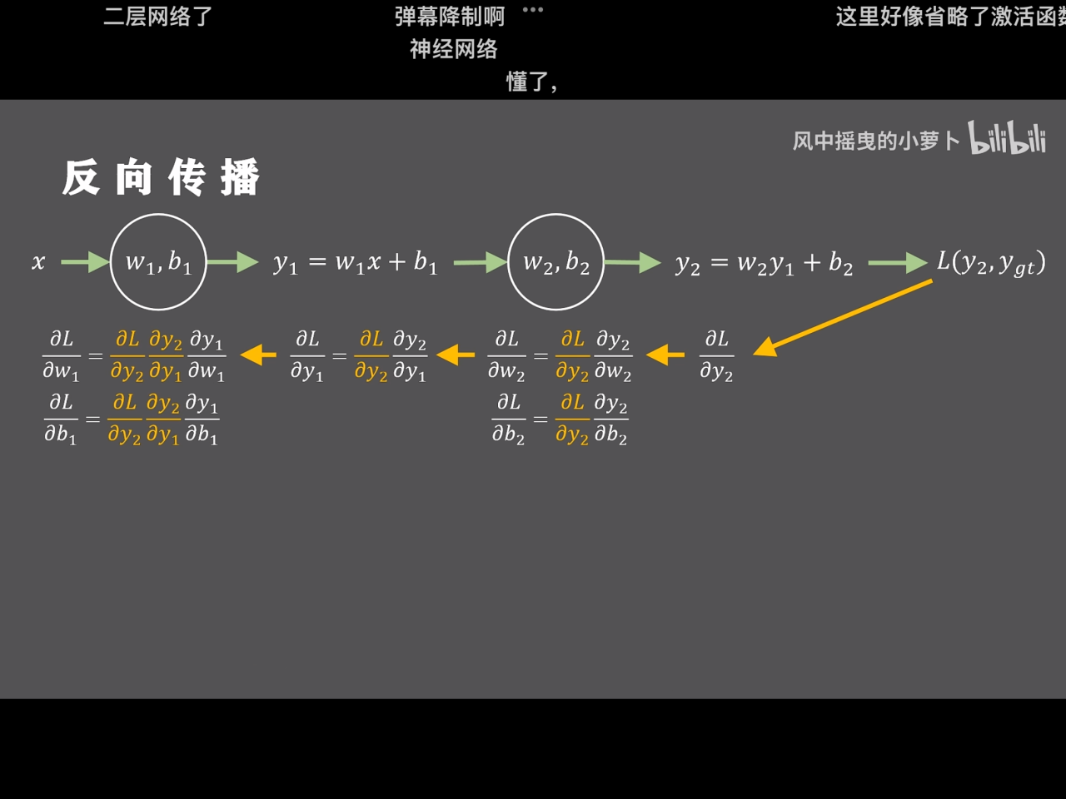
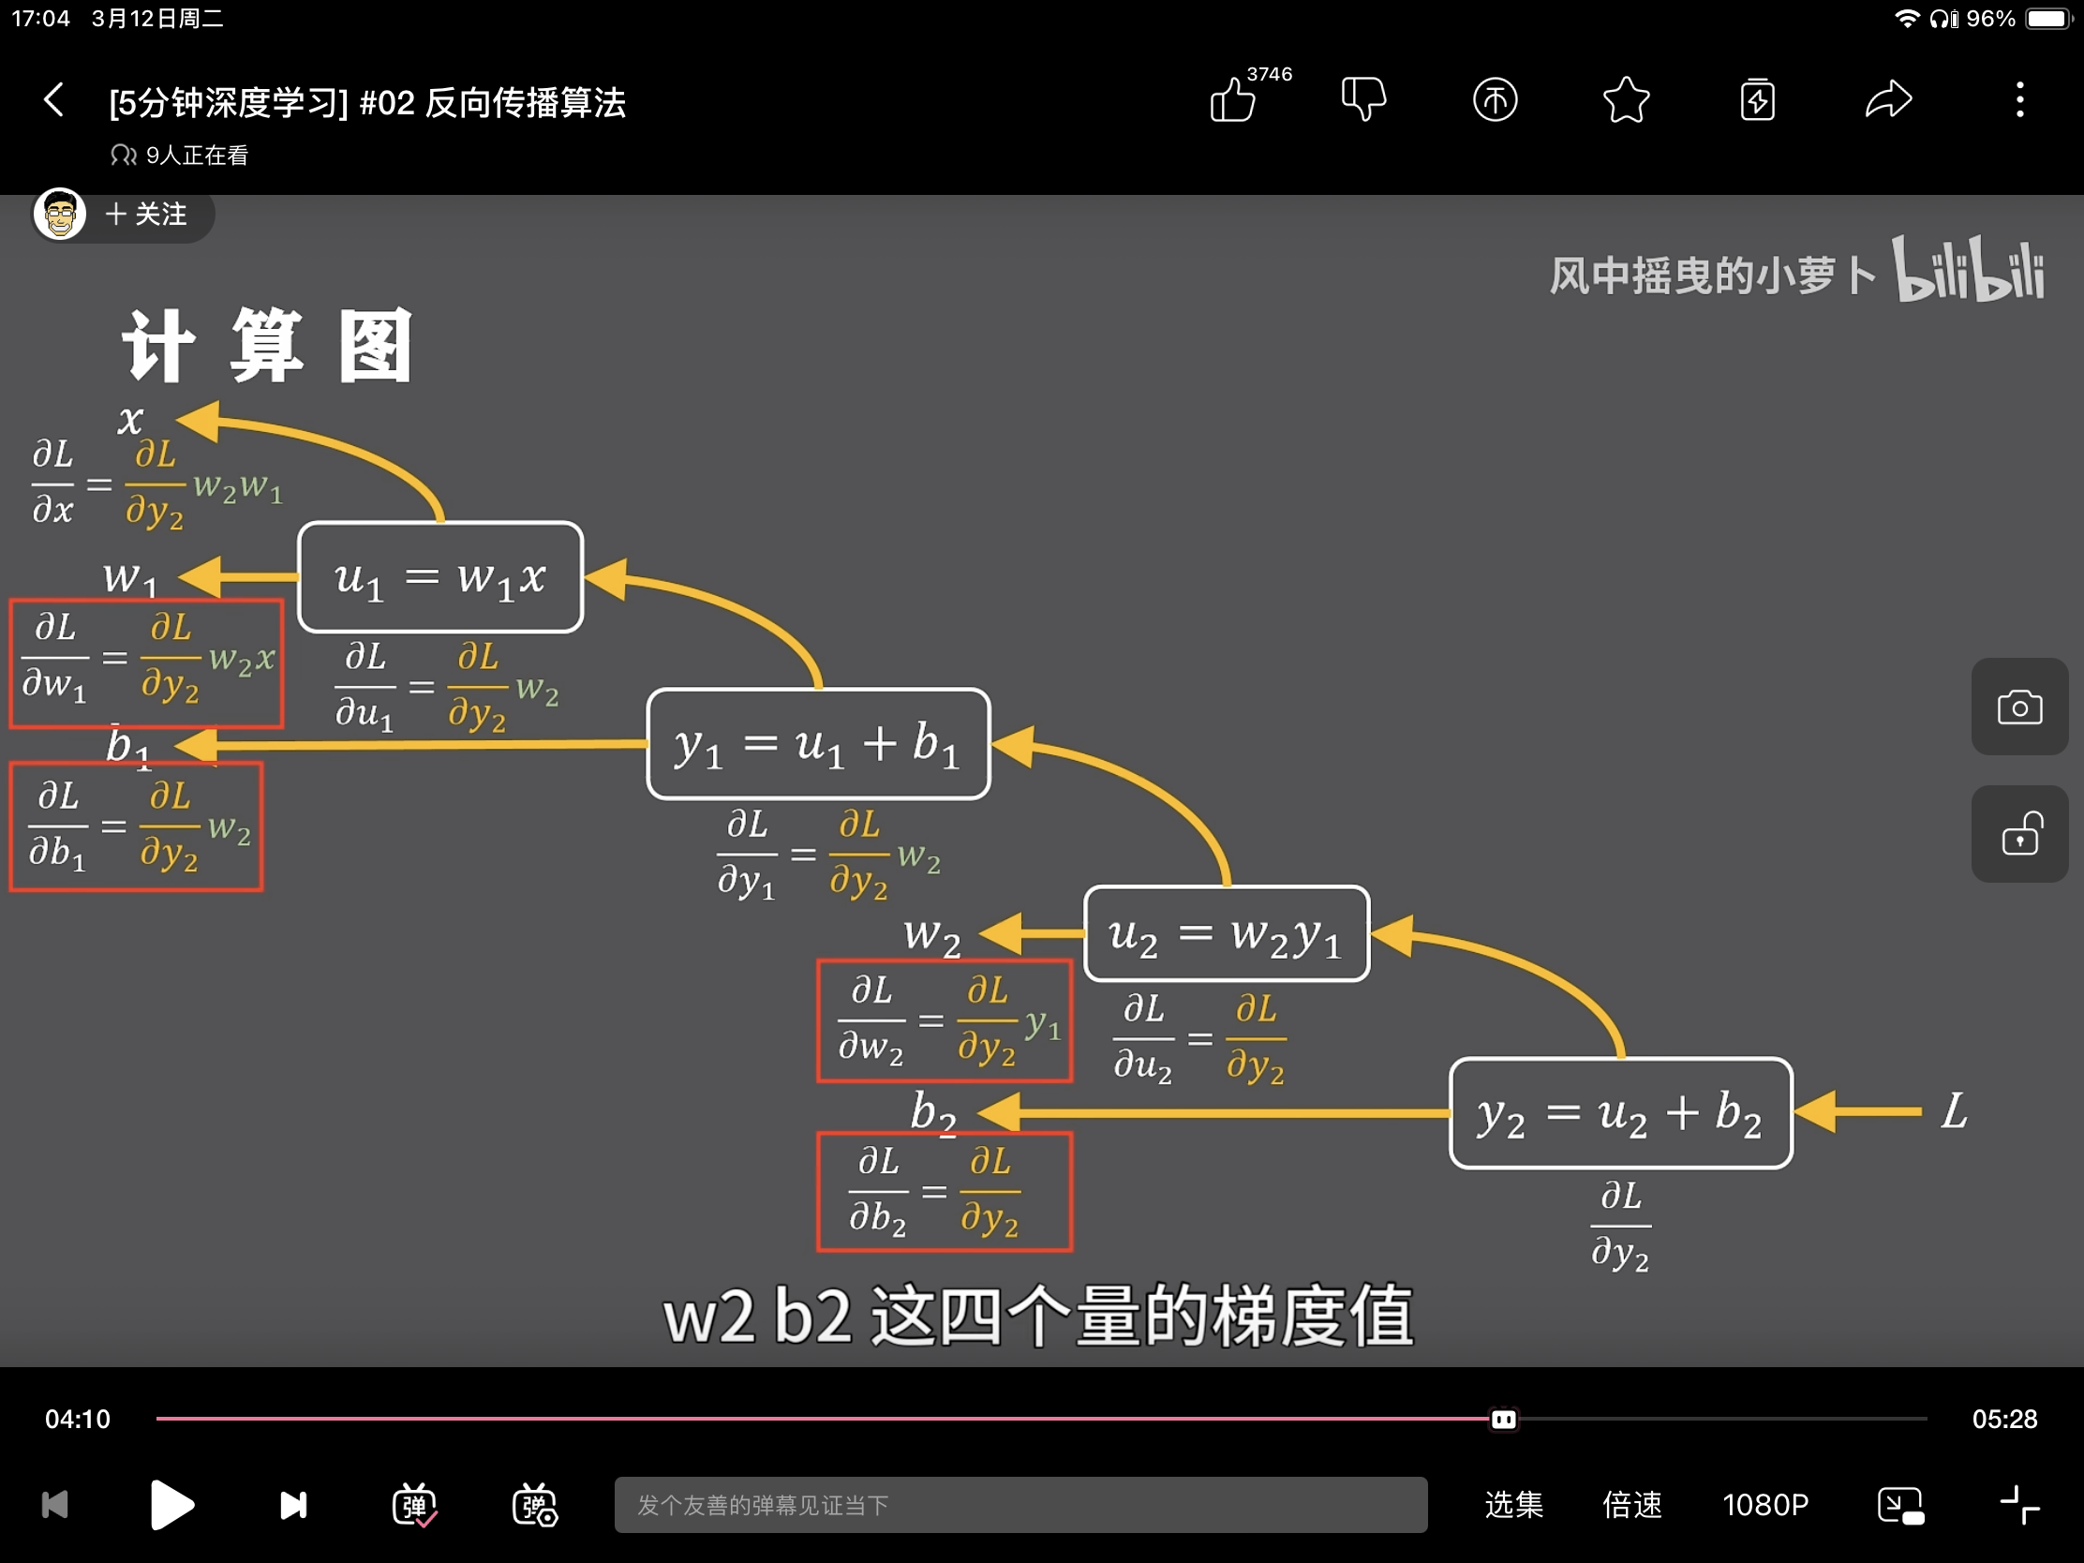

Slide 4
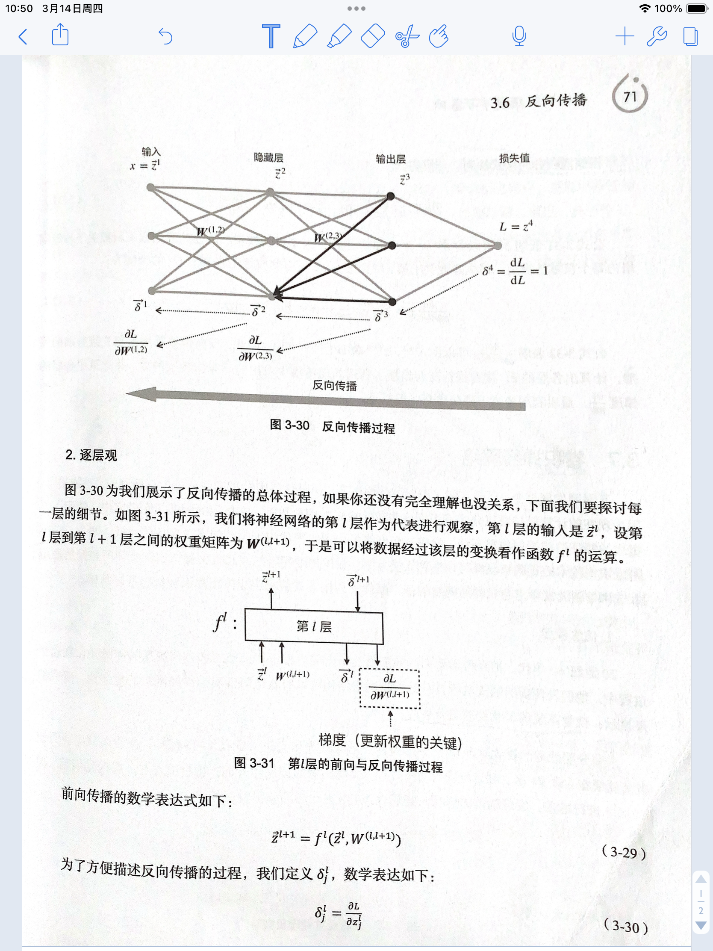

Slide 6
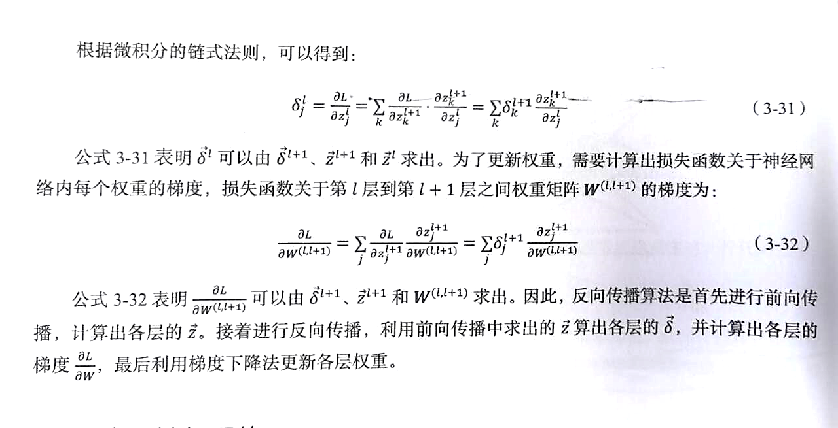

Slide 7
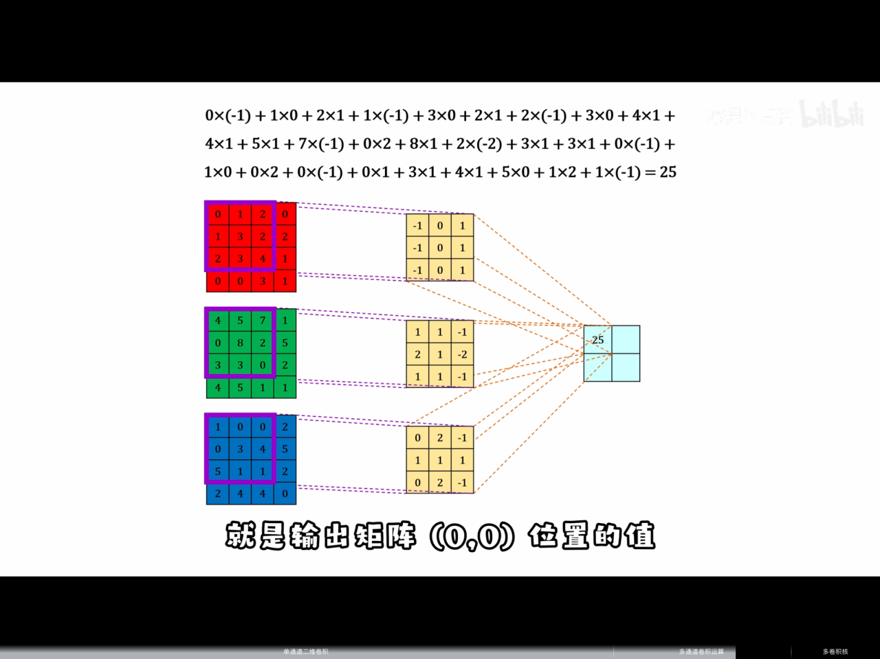


Slide 8
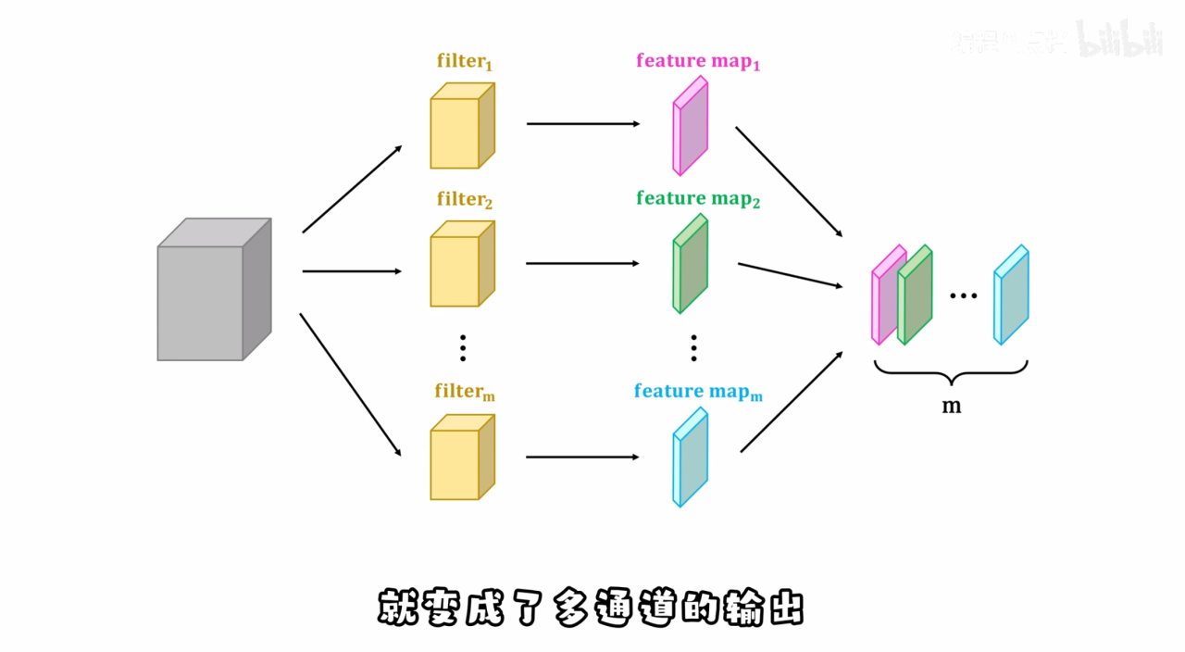

Slide 9
5、总结：DNN、CNN实现流程
制作/下载数据集
导入数据，划分训练集、验证集和测试集，划分样本批次
搭建神经网络
利用已有的神经网络/自己搭建
确定网络层数及每层节点数、激活函数、损失函数、优化器选择
训练网络
使用训练集样本前向传播和反向传播来优化内部参数
测试网络
使用测试集样本进行一次前向传播，得到的输出结果与真实值比较，测试网络的正确率
使用网络
网络优化完成后，输入输入特征，通过网络得到预测的输出值

Slide 10
感谢老师的悉心指导
THANK YOU!
汇报人 | XXX
指导老师 | XXX

